Slide 1
2022

Slide 2
Postup:
1. klikni na Prezentace (horná lišta) 2. klikni na - od začátku (vľavo hore) 3. klikať na obrázky prezentácie (obrázky sa zväčšia) 4. ukonči prezentáciu – v ľavom rohu dolu klikni na predposledný znak pred šípkou, prezentácia sa ukončí.
Power Point

Slide 3
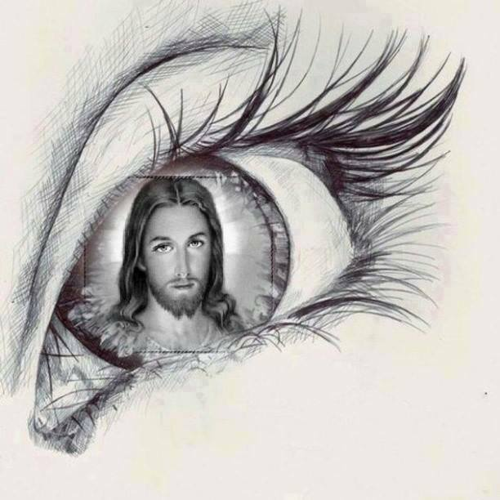
Farská kronika 2022

Slide 4
Rok rodiny
„Rodinná láska: Povolanie a cesta
svätosti“.
Pápež František

Slide 5
Opatrenia začali platiť od stredy 12.1.2022. Sobášne obrady a obrady krstu mohli byť v režime OTP bez kapacitných obmedzení. Obmedzenia v kapacite sa nevzťahovali ani na pohrebné obrady, ktoré sa mohli konať v režime základ. V platnosti bol stále dišpenz od povinnej účasti na bohoslužbách v nedeľu a na prikázané sviatky. Opatrenia v našom chráme boli dodržané.
Pandemická vlna omikron
V roku 2022 sme sa pripravovali na novú pandemickú vlnu omikron. Bohoslužby sa konali v režime OP (očkovaní a tí, ktorí covid prekonali). Po novom sa rozdeľovali podľa rizikovosti. Omše bez spevu boli zaradené do kategórie podujatí s nízkym rizikom - 50 percent., Bohoslužby, na ktorých sa spievalo, sa chrámy mohli naplniť na 25%.

Slide 6
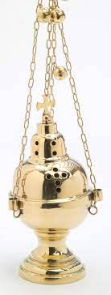
Zjavenie Pána
V rímskokatolíckej cirkvi je 6. 1. prikázaným sviatkom. Kňazi počas slávnostných omší posväcovali trojkráľovú vodu soľou, kriedou a tymiánom.
V tento deň kňazi obchádzali domy a požehnávali príbytky. Kropili ich svätenou vodou a dvere označovali iniciálami „C+M+B“ Christus Mansionem Benedicat- Kristus žehnaj tomuto domu.
C+ M + B - 2022

Slide 7
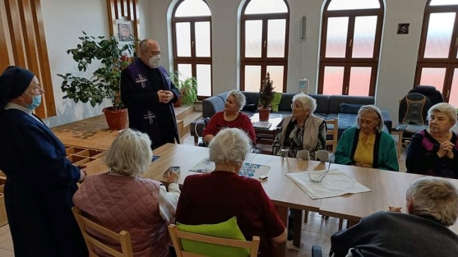
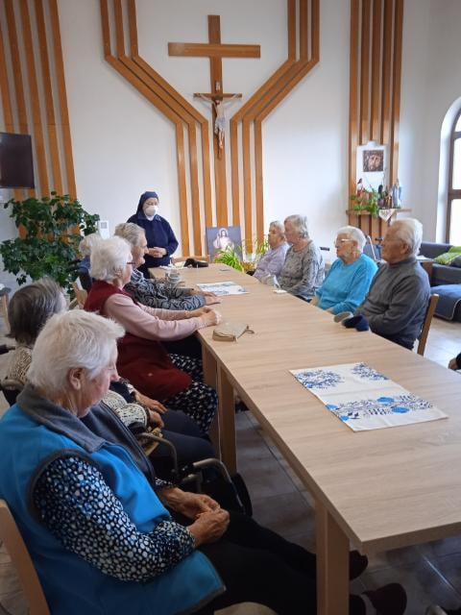
Zariadenie pre seniorov svätej Kataríny Labouré
Každý prvý piatok v mesiaci, pristupovali seniori k sviatostiam. Pán dekan požehnal obyvateľom zariadenia hromničné sviece, pripomínajúce prítomnosť Krista, ktorý je svetlom nášho života.

Slide 8
Synoda o synodalite Cirkvi
Sinoda znamená: kráčame spolu, modlíme sa spolu, diskutujeme spolu, žijeme spolu. Aj v našej farnosti začala prebiehať Synoda Cirkvi.
Úvodné stretnutie synodálnej cesty sa konalo 18. 2. 2022 v Pastoračnom centre.
Prítomní veriaci sa pri spoločnej modlitbe povzbudili a zoznámili s cieľom celého synodálneho procesu a priebehu.
Ďalšie stretnutia sa konali:
25. 2. o 18:45 hodine v Pastoračnom centre,
1. 3. po svätej omši v PC,
11. 3. o 18:45 hodine v PC,
30. 3. po svätej omši v PC,
5. 4. po svätej omši v PC,
25. 4. po svätej omši v PC,
29. 4. po svätej omši v PC .

Slide 9
17. 5. 2022 po svätej omši v PC, 20.5. 2022 po svätej omši v PC, 24. 5. 2022 o 19:30 hodiny v PC.
K témam boli nakrútené aj video spoty, podľa predlôh obsahujúcich úryvok. Dali sa premietnuť.

Slide 10
Zrušený dišpenz
Vzhľadom na zlepšujúcu sa epidemiologickú situáciu od soboty 26. 2. sa mohli zúčastniť na svätých omšiach aj nezaočkovaní veriaci. Od 6. 3. 2022 bol nitrianskym diecéznym biskupom zrušený dišpenz od povinnosti zúčastniť sa svätej omše v nedeľu a prikázaný sviatok.

Slide 11
Vojna na Ukrajine
Epidemiologická situácia sa zlepšuje, no prichádza ešte horšia a to vojna na Ukrajine, ktorá spôsobila utrpenie mnohých ľudí.
Modlili sme sa každý deň za skončenie vojny. Vkladali sme túto prosbu do svätých omší, Eucharistických adorácií, obetovali sme na tento úmysel pravidelne svätý ruženec...
Pápež František :
Apelujem na všetkých, veriacich aj neveriacich. Ježiš nás naučil, že na diabolskú nezmyselnosť násilia sa odpovedá Božími zbraňami, modlitbou a pôstom.
Pamätajte, že Pán nás nikdy neopustí a pomôže nám!
„Nech Kráľovná pokoja ochráni svet pred bláznovstvom vojny.“

Slide 12
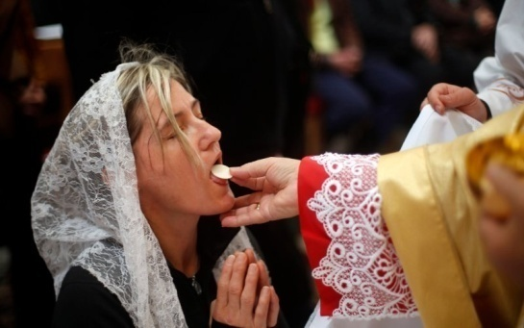
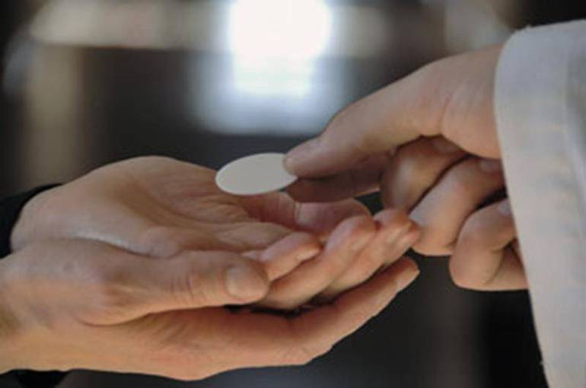
Prijímanie Eucharistie
Počas pandémie veriaci mohli prijať Eucharistiu iba do rúk. Konferencia biskupov Slovenska rozhodla, že prijímať Eucharistiu do rúk bude možné aj po skončení pandemickej situácie. Veriaci sa mohli slobodne rozhodnúť, ako prijmú Telo Kristovo: prijatie do úst ako aj prijímanie do rúk sú rovnako legitímne.

Slide 13
Zimná turistika
5. 2. 2022 sa konala zimná turistika - výstup na Kozlicu.
Putovanie sa začalo o 13.00 hodine z parkoviska pod Sádovskym kostolíkom. Nálada bola výborná.
Obnovenie svätých sľubov
Dňa 25. 3. 2022 pri rannej svätej omši si sestričky z Bošian a Chynorian obnovili sväté sľuby. Po svätej omši sa uskutočnil úkon zasvätenia Nepoškvrnenému srdcu Panny Márie.

Slide 14
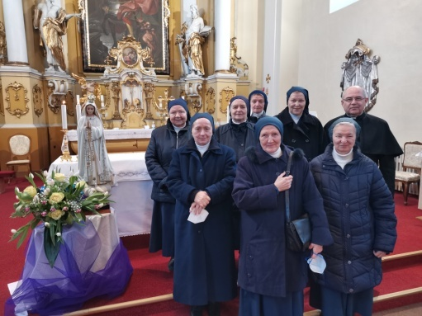
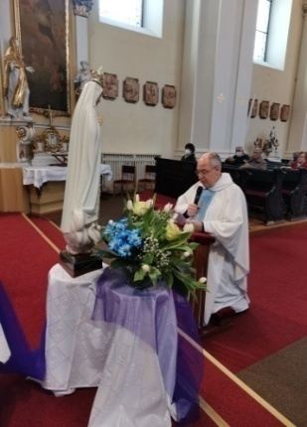
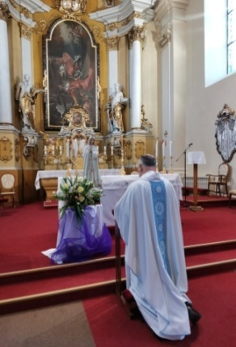
Krížová cesta
Krížová cesta sa konala dňa 15. 4. 2022 o 10:00 hodine. Pobožnosť krížovej cesty sa začala na cintoríne v Baštine a končila na cintoríne v Krnči. Zúčastnili sa jej veriaci z Bošian, Práznoviec a Krnče.
Prebiehala dôstojne.

Slide 15
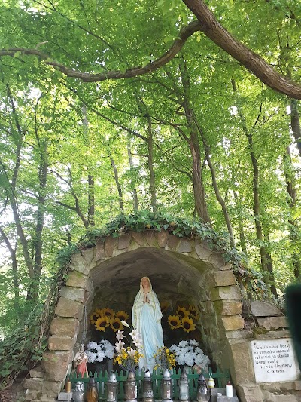
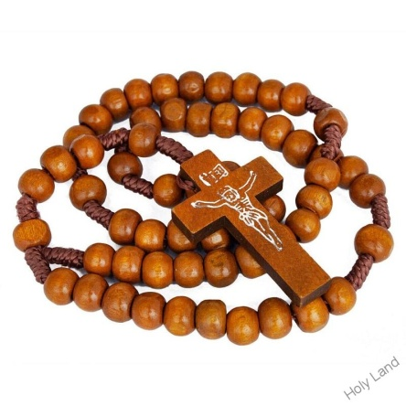
Posvätný ruženec Krnča
Dňa 1. 5. 2022 o 15.00 hodine sa v Krnči – Horňany pri kaplnke Lurdskej Panny Márie, uskutočnila modlitba posvätného ruženca, na ktorú boli pozvaní veriaci z Bošian, Práznoviec a Krnče.

Slide 16
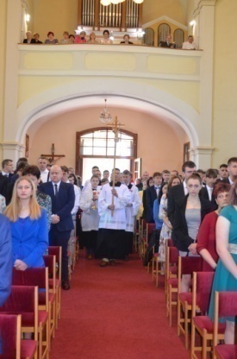
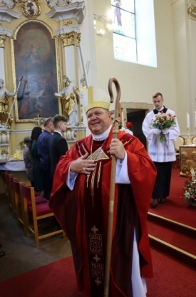
Sviatosť birmovania
Sviatosť birmovania je pravá a osobitná sviatosť, v ktorej dostávame Ducha Svätého na posilnenie krstnej viery, plnšie spojenie s Kristom a na vydávanie svedectva o Kristovi.
Vysluhovanie sviatosti birmovania v našej farnosti prebiehalo sobotu 14. 5. 2022. Sviatosť birmovania vysluhoval pomocný biskup Mons.
Peter Beňo.
Túto sviatosť prijalo 107 birmovancov, ktorí splnili všetky potrebné podmienky na prijatie tejto sviatosti.

Slide 17
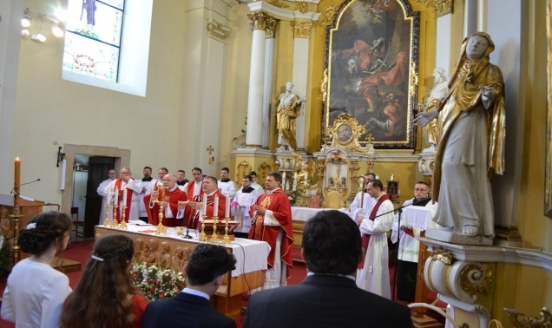
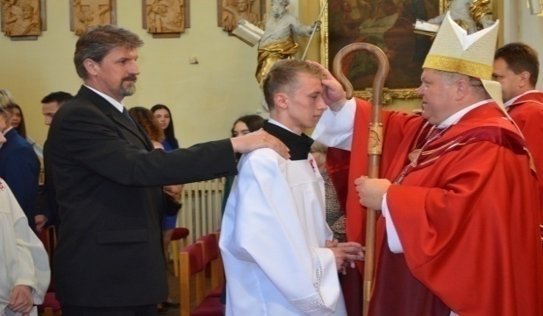
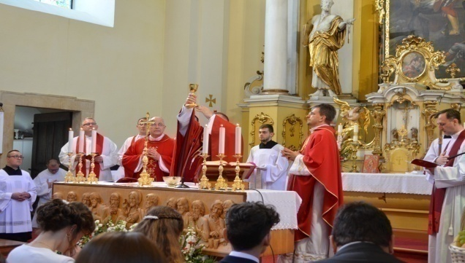

Slide 18
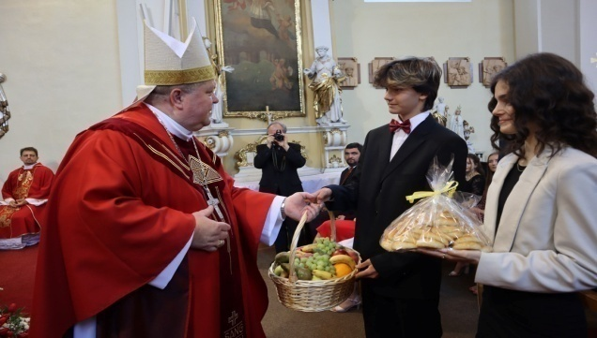
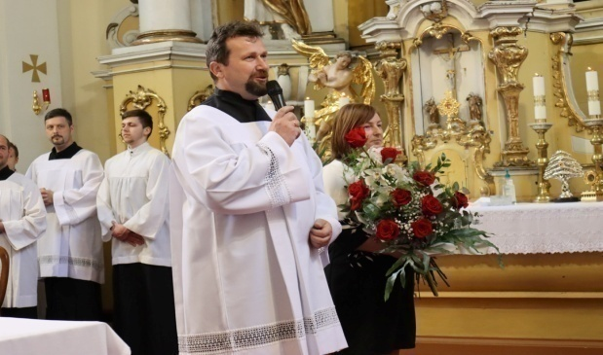
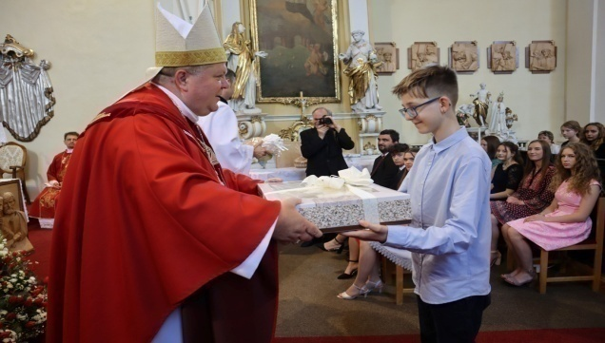

Slide 19
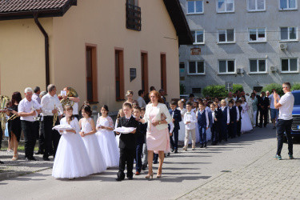
Farský guláš
V sobotu 21. 5. 2022 o 13:00 hodine v areáli farskej záhrady sa varil farský guláš. Na túto akciu pán dekan pozval hlavne birmovancov, ich rodiny, animátorov, miništrantov, skautov, spevákov, tí čo upratujú kostol, kosia trávu okolo kostola a ostatných farníkov. Nálada bola výborná.
1. sväté prijímanie Bošany

Slide 20
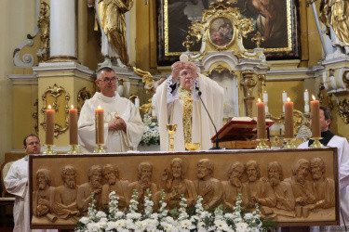
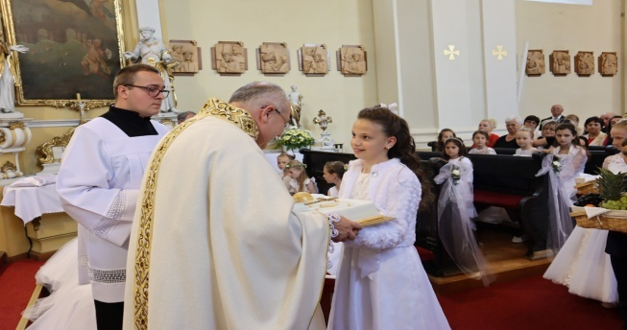
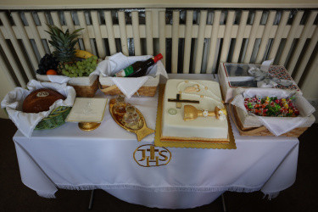

Slide 21
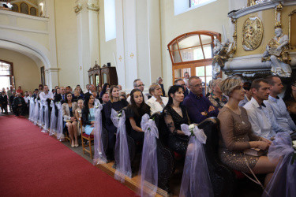
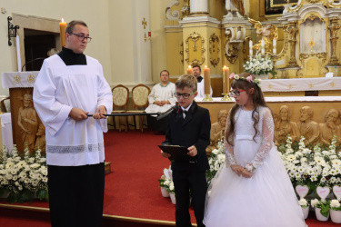
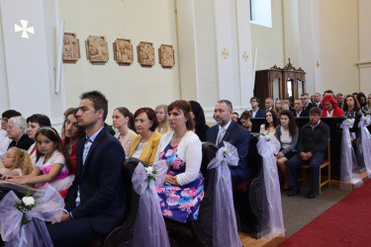
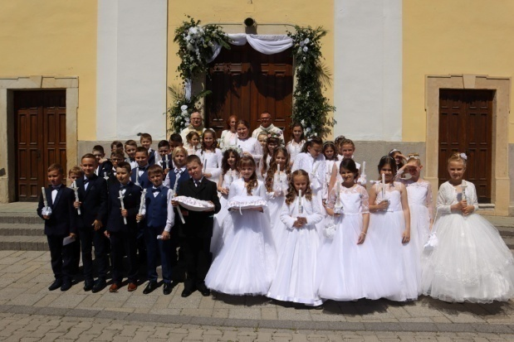

Slide 22
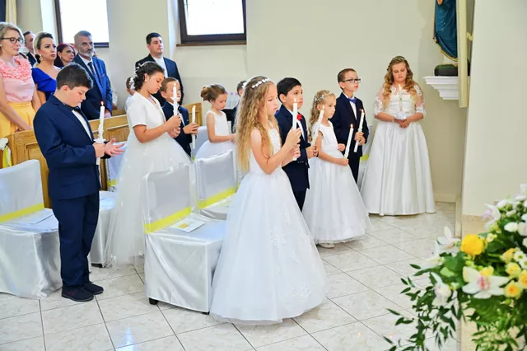
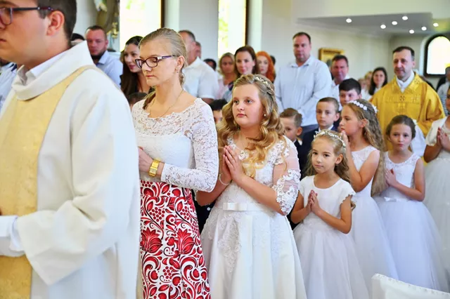
1. sväté prijímanie Krnča
Dňa 12. 6. o 10:00 hodine bolo prvé sväté prijímanie v Krnči. Svätá spoveď rodičov, krstných rodičov, starých rodičov a súrodencov bola v sobotu 11. 6. 2022 o 9:00 hodine. Sviatosť prijalo 10 deti.

Slide 23
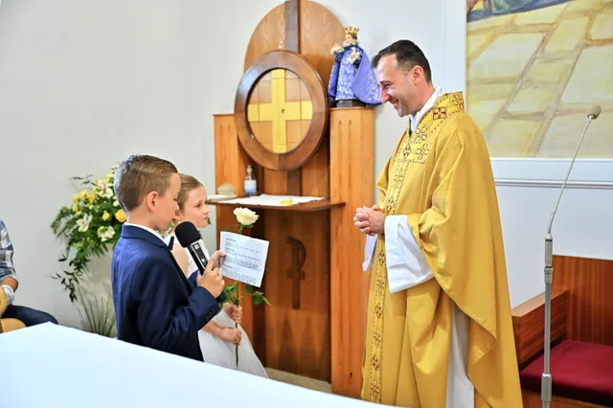
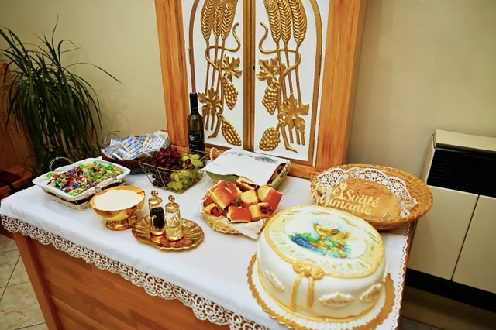
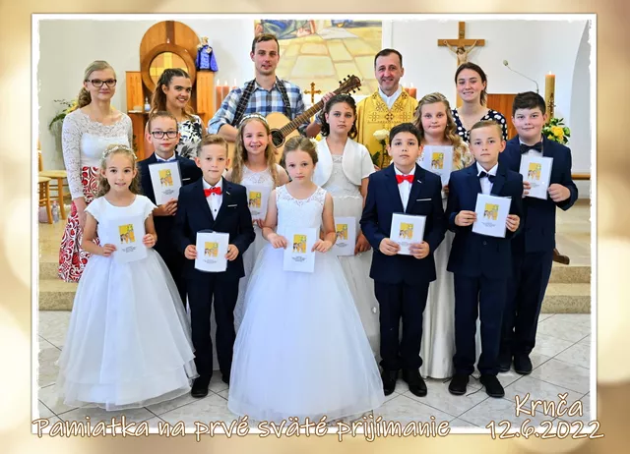
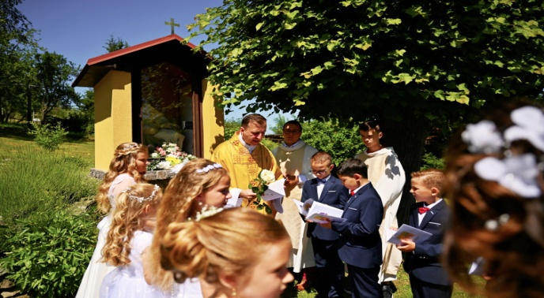

Slide 24
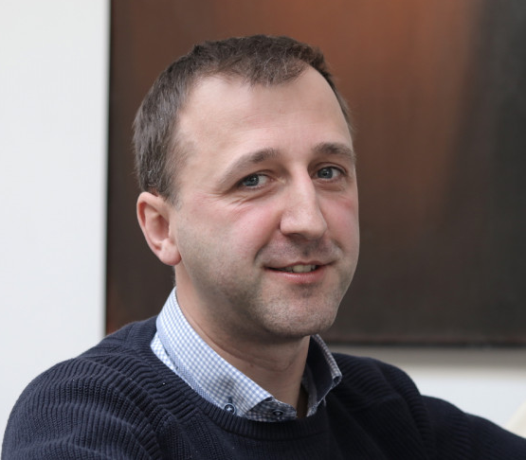
Pán kaplán Martin Šalamon
30. 6. 2022 pri večernej svätej omši sme sa rozlúčili s pánom kaplánom Martinom Šalamonom.
Od 1. 7. 2022 bol pán kaplán ustanovený za kaplána do farnosti Nové Zámky. Ďakujeme mu za jeho dvojročnú prácu pre naše farské spoločenstvo a na novom mieste mu želáme hojnosť Božích milostí.

Slide 25
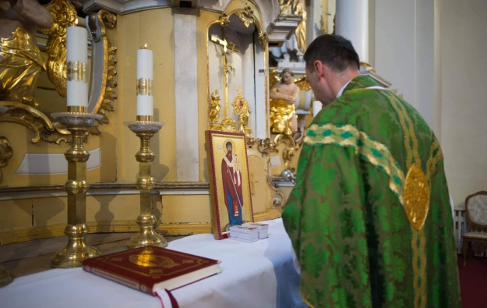
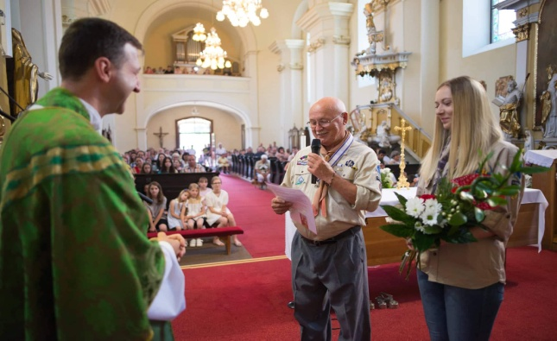
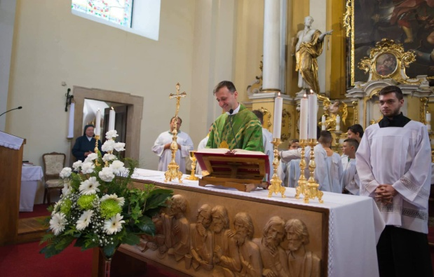
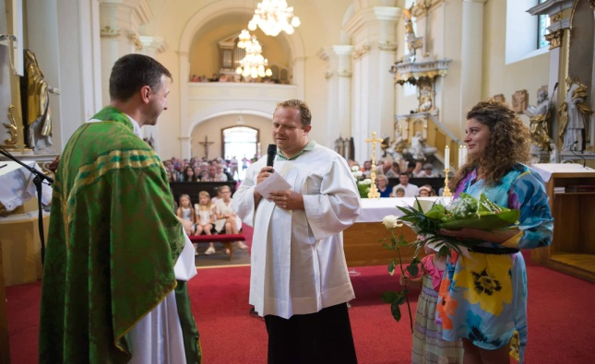

Slide 26
Pán kaplán Marek Sedlár
1. 7. 2022 sme v našej farnosti privítali pána kaplána Mareka Sedlára. Pán kaplán je rodák z Horných Obdokoviec. Pochádza z veriacej rodiny. Už ako mladý pociťoval Božie volanie. Po ukončení strednej školy, nastúpil na políciu, kde odslúžil osem rokov a potom prišiel ten moment, kedy to Božie
volanie bolo silné. Do seminára nastúpil ako dvadsaťsedemročný. Jeho kňazským mottom je: „Ora et labora.“ Heslo svätého Benedikta. Naposledy pôsobil ako kaplán vo farnosti Nitra – Chrenová. Prajeme mu do jeho pastoračnej činnosti v našej farnosti všetko najlepšie, pevné zdravie a ochranu Panny Márie.

Slide 27
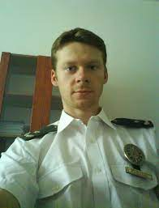
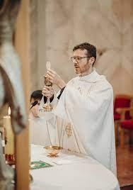
„Pomáham a chránim“
„Už nepomáham a nechránim, ale ohlasujem evanjelium Ježiša Krista“

Slide 28
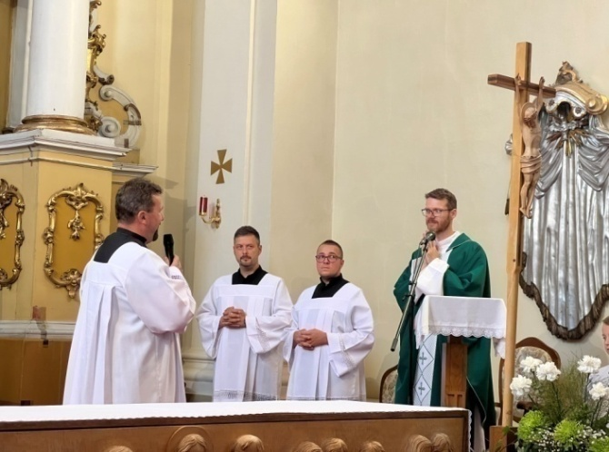
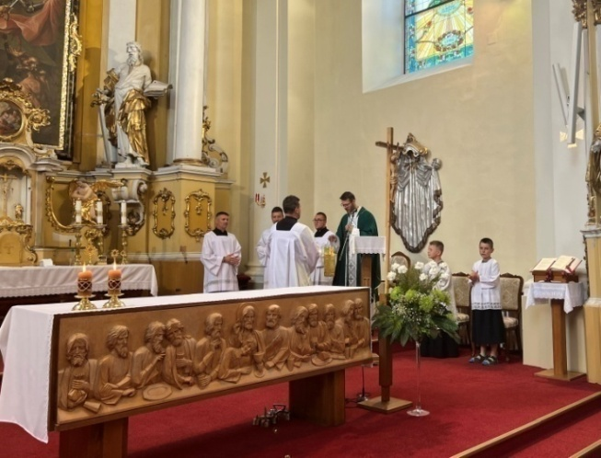
Privítanie kňaza – Krnča
3.7.2022 veriaci v Krnči privítali pána kaplána Mareka Sedlára. Každý kňaz je najväčší dar, ktorý nám daroval Pán Ježiš v Štvrtok Svätého týždňa. Kňaz rozvíja blízky vzťah s Bohom, aby z tohto vzťahu čerpal potrebnú silu pre svoju službu. Je dieťa človeka, ale má moc premieňať všetkých na Božie deti. Je chudobný, ale môže nás naplniť nekonečným

Slide 29
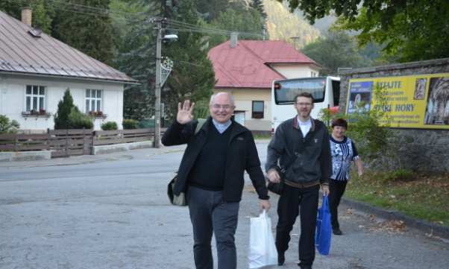
bohatstvom. Je slabý, ale posilňuje človeka chlebom života. Jeho odpúšťanie je odpustením samotného Ježiša. Aj jeho posolstvo je Ježišovým posolstvom – posolstvom radosti, svetla a lásky. Prosíme ťa všemohúci Otče, daj nám vytrvalosť a horlivosť, aby sme sa za našich kňazov modlili a svojím príkladným životom im pomáhali pri ich pastorácii v našej farnosti.
Púť Staré Hory
3. 9. 2022 sa konala jednodňová púť rádia Lumen na Staré Hory, ktorej sa zúčastnili veriaci z Bošian, Krnče a Práznoviec.

Slide 30
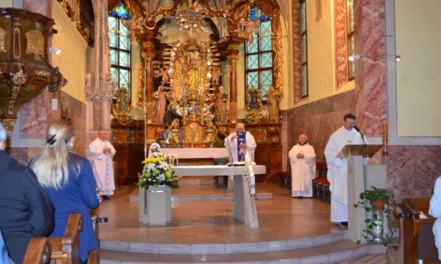
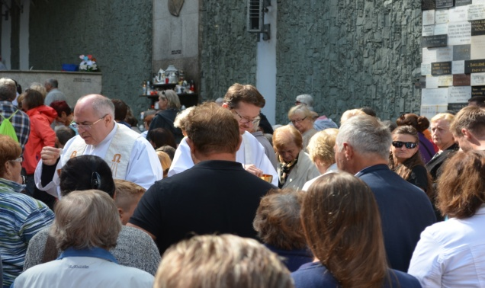
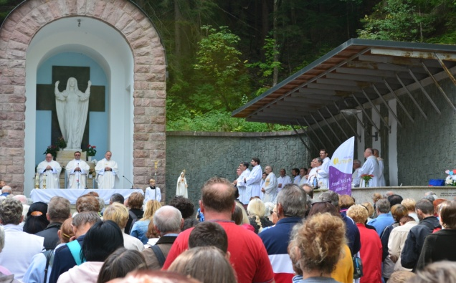
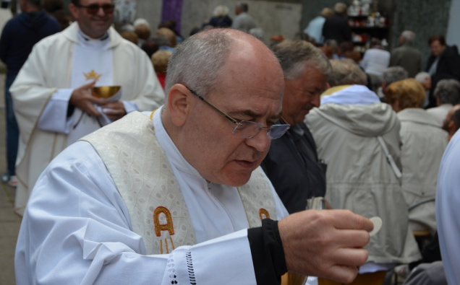

Slide 31
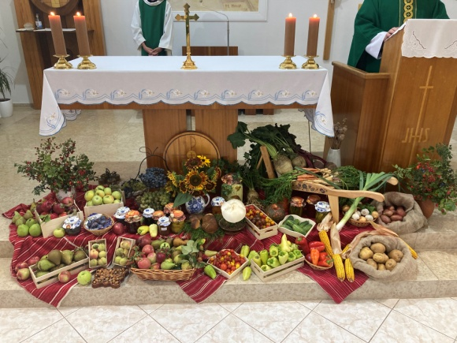
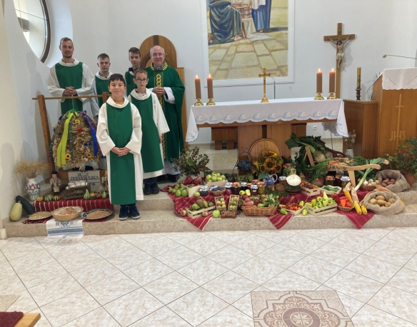
Poďakovanie za úrodu
V týchto dňoch mnohé kostoly po Slovensku zdobí tradičná výzdoba spojená s poďakovaním za úrodu. Aj v našej farnosti a filiálkach Krnča a Práznovce veriaci priniesli do chrámu rôzne plody zeme, ktoré nám uštedrila Božia ruka.
Krnča 18. 9. 2022

Slide 32
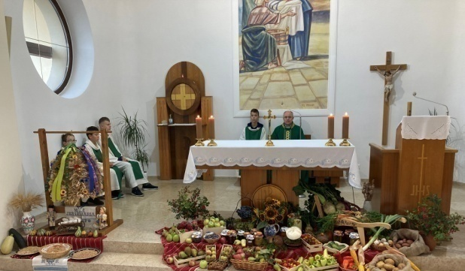

Slide 33
Bošany 19.9.2022

Slide 34
Práznovce 9.10.2022

Slide 36
Svätý ruženec
V októbri sme sa vo farskom kostole modlili svätý ruženec 40 minút pred svätými omšami. Predmodlievalo sa nasledovne: v pondelok muži, v utorok rehoľné sestry, v stredu skauti, vo štvrtok ženy, v piatok spoločenstvo modlitby matiek.
V sobotu a nedeľu bol svätý ruženec ako obvykle.

Slide 37
Výročná farská poklona
2.10.2022 v prvú októbrovú nedeľu, bola v našom farskom kostole výročná farská poklona. Jej priebeh bol nasledovný: Po druhej svätej omši sa vyložila Sviatosť Oltárna. Do 13:30 hodiny bol priestor pre tichú adoráciu. Od 13:30 – 14:30 mali poklonu muži, od 14:30 – 15:30 ich vystriedali deti a mládež a od 15:30 – 16:30 mali možnosť k poklone
ženy. Každá stavovská poklona sa ukončila požehnaním so Sviatosťou Oltárnou.

Slide 38
Stretnutie jubilantov
Dňa 7.10.2022 sa uskutočnilo stretnutie 70, 80 a 90 ročných jubilantov, ktoré sa koná každoročne.
O 14:00 hodine sa jubilanti stretli v kostole, kde sa za nich slúžila svätá omša. Po svätej omši sa jubilanti premiestnili do Klubu dôchodcov, kde na nich čakalo posedenie spestrené kultúrnym programom a malým občerstvením.

Slide 39
Boj proti hladu
Začal sa 16. ročník celoslovenskej verejnej zbierky Boj proti hladu, ktorú organizovala Vincentínska rodina Slovenska. Zameraná bola na pomoc ľuďom žijúcim v krajinách s výskytom extrémnej chudoby.
Do tejto zbierky sa zapojili aj veriaci z našej farnosti, a to kúpou medovníkových srdiečok, Rehoľné sestričky ďakujú všetkým, ktorí sa do tejto akcie zapojili. V Bošanoch sa
vyzbieralo 967,95 €;, v Krnči 234,60 € a v Práznovciach 256,60 €.

Slide 41
Spomienková svätá omša
Pri príležitosti 7. výročia odchodu do večnosti nitrianskeho diecézneho biskupa J. Em. Jána Chryzostoma kardinála Korca, sa v Bošanoch v nedeľu 23. októbra 2022 o 10:00 hodine konala spomienková svätá omša. Svätú omšu celebroval P. Dušan Bezák SJ.

Slide 43
.
Kázeň P. Dušana Bezáka SJ
Milí bratia a sestry, vždy keď prechádzam diaľničným obchvatom okolo Nitry, zrak mi padne na dve kostolné veže, ktoré sa týčia nad mestom. Prvá patrí kostolu verbistov na nitrianskej Kalvárií a druhá kostolu, katedrále svätého Emeráma na nitrianskom hrade. V tom prvom je pochovaný biskup Ján Bukovský,
verbista, ktorý dlhé roky prežil v Spojených štátoch, pôsobil vo vatikánskej diplomacii a bol nunciom v Rumunsku a Rusku; v tom druhom je pochovaný kardinál Ján Chryzostom Korec, náš rodák, jezuita, tajný biskup a svätiteľ 120 kňazov za socializmu, neskorší biskup nitrianskej diecézy a slovenský kardinál. Životy jedného aj druhého zásadným spôsobom ovplyvnila nastupujúca totalitná moc komunistického štátu.

Slide 44
Toho prvého štátna moc zbavila občianstva a znemožnila mu návrat do svojej vlasti, toho druhého počas barbarskej noci roku 1950 vyvliekla z jeho jezuitského domova, internovala ho v zbernom tábore a neskôr, už ako tajného biskupa zatkla a poslala na osem rokov do najťažších väzníc vtedajšieho Československa. Dnes, keď sú obaja pochovaní v chrámoch tohto významného mesta slovenskej histórie, ich životy ukazujú na
hodnoty, ktoré prežili, a osvedčili sa ako silnejšie a pevnejšie, než akákoľvek sila totalitnej moci štátu, hoci táto trvala celé desaťročia a zdalo sa akoby sa nemala ani nemohla nikdy skončiť. Ján Korec sa narodil 22. januára 1924 v Bošanoch. V septembri 1939 vstúpil v Ružomberku do rehole jezuitov, absolvoval stredoškolské štúdiá, po vojne filozofické štúdiá v Brne. Potom odišiel do Trnavy, kde

Slide 45
pomáhal v redakcii Posla a ako budúci kňaz študoval štvorročnú teológiu. Pri likvidácii reholí a kláštorov bol 14. apríla 1950 zadržaný, presunutý do táborov v Jasove a Podolínci a neskôr donútený odísť do civilného života. V tom istom roku, 1. októbra 1950, bol tajne vysvätený v Rožňave za kňaza a po uväznení a internovaní takmer všetkých oficiálnych biskupov, bol ako 27-ročný 24. augusta 1951 tajne vysvätený za biskupa.
Biskupskú službu nemohol vykonávať verejne, po celý tento čas pracoval ako robotník, bol však naďalej veľmi aktívny. Preto bol v roku 1960 zaistený a 21. mája odsúdený ako vlastizradca – pre náboženskú činnosť na 12 rokov väzenia, z ktorých 8 si odsedel spolu s mnohými ďalšími kňazmi v najťažších väzniciach na Pankráci, Ruzyni a Valdiciach. Z väzenia sa vrátil 24. februára 1968

Slide 46
s diagnostikovanou tuberkulózou, ale hneď sa aktívne zapojil do obnovy náboženského života. V roku 1969 sa mu podarilo vycestovať do Ríma a tu, na osobitnej audiencii, mu dnes už svätý pápež, Pavol VI., odovzdal svoje vlastné biskupské insígnie. Po návrate začiatkom 70 rokov mu štát znovu odoberá súhlas ku kňazskej činnosti, a preto pokračuje v práci ako robotník v chemickom sklade, neskôr opravár výťahov v bratislavskej Petržalke. Vedie však bohatú
literárnu, duchovnú a pastoračnú činnosť, napíše takmer 80 rozsiahlejších alebo menších literárnych diel, mnohé z nich publikovali slovenskí jezuiti, ktorí žili v tom čase v exile v Kanade, a pripraví a vysvätí tajne 120 kňazov. Takto si na neho z týchto časov spomína jezuita, dnes profesor Ladislav Csontos, ktorý v súčasnosti pôsobí v Bratislave: „Keď som vstúpil do Spoločnosti Ježišovej, dostal som

Slide 47
na naštudovanie veľký zoznam študijnej literatúry, boli to tisíce strán textov.... Popri zamestnaní by som mal toto všetko preštudovať? Nebol som si istý, či na to mám. Spomínam si na jedno stretnutie s otcom biskupom Korcom, pri ktorom som vyslovil túto svoju obavu. On mi povedal, že sa dá využiť aj päť minút, napríklad pomodliť sa desiatok ruženca, alebo sa naučiť pár slovíčok z latinčiny alebo z nemčiny. Desať minút je už možné využiť na
prečítanie si celého úryvku zo Svätého písma, alebo z Nasledovania Krista, alebo z jezuitských konštitúcií. Veď aj veľké mozaiky bývajú poskladané z drobných kamienkov. Treba využiť každú chvíľku času, lebo čas sa dá ľahko aj premárniť. Videl som, že stále má rozčítanú nejakú knihu, niekedy aj viac, na nich mal záložku a ceruzkou poznačené, čo si chce vypísať. Poznal som ho ako človeka sčítaného, napriek tomu, že 8 hodín trávil

Slide 48
v zamestnaní. Vďaka Bohu, že ma naučil dobre využívať čas, milovať knihy. Kardinál Ján Chryzostom Korec bol ako studňa, z ktorej mnohí prichádzali piť, ale aj on sám sa staral štúdiom a čítaním o túto studňu, aby nikdy nevyschla. Stále ju dopĺňal z prečítaného, preto mal vždy čo povedať. Nemôže dávať taký prameň, do ktorého nepriteká voda“. Po zmene režimu bol Ján Korec 6. februára 1990 menovaný za nitrianskeho diecézneho biskupa
a dňa 28. júna 1991 bol ustanovený za kardinála. Nitriansku diecézu spravoval až do 16. júla 2005. Ako emeritný biskup býval až do svojho úmrtia, 24. októbra 2015, v Nitre. Keď prechádzam týmto diaľničným obchvatom okolo Nitry, takmer vždy sa pomodlím za duše oboch zosnulých biskupov, Jána a Jána, ktorí okrem krátkych stretnutí boli počas celého života oddelení a dnes, po naplnení svojej životnej misie, odpočívajú obaja v tomto meste. Moja cesta pokračuje

Slide 49
ďalej cez Banskú Bystricu, a Donovaly do Ružomberka, kde teraz pôsobím.. Aj toto miesto má, ako som už spomenul, spojenie s kardinálom Korcom. Práve tu, v ružomberskom dome, sa začala v roku 1922, pred 100 rokmi, história samostatnej slovenskej provincie jezuitov a práve tu v roku 1939 Ján Korec ako 15-ročný mladík vstúpil do rehole jezuitov. Po absolvovaní rehoľného noviciátu pokračoval v gymnaziálnych štúdiách,
v Ružomberku a diaľkovo v Kláštore pod Znievom. A práve tu v roku 1943 prvýkrát stretáva iného jezuitu, do ktorého života osudne zasiahla ďalšia totalitná moc, tentoraz fašistická. Volal sa Tomáš Munk a bol židovského pôvodu. Narodil sa v tom istom roku ako kardinál Korec, v roku 1924. Rodina vstúpila do Cirkvi v roku 1939 a žila intenzívnym a hlbokým kresťanským životom. Napriek tomu boli v decembri roku 1944

Slide 50
zatknutá celá rodina, a poslaná do táborov v Nemecku, mama Gizela aj s mladším synom Jurkom do tábora Bergen Belsen a náš jezuitský novic Tomáš aj s otcom Františkom do tábora Sachsenhausen. Koniec života mamy Gizely a Jurka nie je známy, ale o Tomášovi a otcovi Františkovi sa dochovali živé svedectvá. Spoluväzeň a svedok ich života, kňaz Peter Edmund Bárdoš, tiež konvertita zo židovstva, vydal svedectvo, aby si večer čo večer opakovali Ježišove
blahoslavenstvá. Mnohí väzni v tábore obdivovali ich život a potvrdili, že sa doposiaľ nestretli s takým hlbokým náboženským prežívaním. Neľudské podmienky tábora ich priviedli k vyčerpaniu a vysileného Tomáša potom zastrelili na pochode smrti do Berlína a jeho otca Františka, ktorý sa na neho hodil hneď vzápätí. Zahynuli koncom apríla 1945, tesne pred koncom vojny. Kňaz Edmund Bárdoš vydal o nich toto svedectvo:

Slide 51
Po celý čas v lágri boli pre všetkých vzorom hrdinskej kresťanskej statočnosti. Ako ozajstní svätci vedeli všetky hrozné údery koncentračného lágra znášať s pravou kresťanskou trpezlivosťou a odovzdanosťou do vôle Božej. Plní optimizmu čakali vyslobodenie – vôľa Božia rozhodla ináč a vieme, že sa jej podrobili s radosťou, veď celý ich život smeroval a živelne túžil po večnej vlasti. Obaja, syn Tomáš aj otec František sú dnes oficiálnymi
kandidátmi procesu blahorečenia a ich kauza, je v dnešnej dobe už plne dokončená a uzavretá, je na posúdení a rozhodnutí Svätej Stolice. Čo spája všetkých týchto troch mužov, a rehoľníkov, Jána Bukovského, Jána Chryzostoma Korca a Tomáša Munka ? Všetci sa narodili v jednom roku, 1924, a všetci skôr alebo neskôr boli postavení pred ťažké, ba až najťažšie životné situácie, ktoré niekedy trvali desaťročia, inokedy veľmi krátko, a oni ich museli

Slide 52
ako najlepšie vedeli a mohli. Zo životov ich všetkých je viditeľné, že ich zvládli vďaka zakoreneniu v modlitbe a v pevnom vzťahu k Bohu, v pevnom priateľstve s Bohom. Každý svojim spôsobom prispel k obrane ľudskej dôstojnosti a slobody v časoch, ktoré sa snažili dôstojnosť, slobodu a základné práva človeka zničiť a vymazať.
Aj nám môžu ich svedectvá pomôcť v každodenných rozhodnutiach života. Prosme si nech nás Božia milosť
sprevádza a chráni, tak ako chránila a sprevádzala ich a nech s ňou dokážeme tak spolupracovať, ako s ňou dokázali spolupracovať oni.

Slide 53
Pobožnosť k všetkým svätým
Návštevy cintorínov, zapaľovanie sviečok na hroboch blízkych, spomienky na tých, čo už nie sú medzi nami, to všetko charakterizuje každoročne prvé novembrové dni. Pre veriacich kresťanov sú to aj dni modlitieb za duše zosnulých. V tento sviatok sa konajú pobožnosti aj na mnohých cintorínoch.
V Bošanoch, na cintoríne sa už tradične uskutočnila táto pobožnosť 1.11.2022 o 15:00 hodine.

Slide 54
Duchovná obnova farnosti Bošany
Duchovná obnova prebiehala od 5. 11. do 13. 11. 2022

Slide 55
Občas my, ľudia, potrebujeme nejaký silný impulz, aby sme sa prebrali. Prebrali zo zabehnutého aj duchovného spôsobu života, zo stereotypu, z rutiny a nanovo v sebe našli „prvotnú lásku vo viere“. Úlohou duchovnej obnovy je byť takým impulzom.
Cieľom duchovnej obnovy je oživenie farského spoločenstva, v ktorom veriaci po rôznych impulzoch zo strany kazateľov pociťujú pozitívne zmeny a premeny v myslení a
konaní. Do životov mnohých sa po duchovnej obnove vracia pokoj, zmierenie, odpustenie a usporiadanie narušených vzťahov. Duchovná obnova môže zachrániť nejednu rodinu pred stroskotaním, upokojí situáciu a dialóg v rodinách. Jednoducho Ježiš Kristus sa stáva viditeľnejším v srdciach a v skutkoch. Povzbudzujem vás, aby ste sa oboznámili s programom duchovnej obnovy, ktorej hlavnou témou je sviatostný život kresťana.

Slide 56
Srdečne vás pozývam a povzbudzujem, aby ste sa pokúsili osloviť aj ostatných. Vyprosujem vám veľa hodnotných chvíľ bohatých na Božiu milosť a milosrdenstvo. Nech sa za nás prihovára Nebeská Matka Panna Mária a svätý Martin, patrón našej farnosti. My všetci sa už teraz môžeme modliť za milostivé dni našej farnosti.
V modlitbách farár - dekan Štefan Bukovan.

Slide 57
Program:
Sobota: 5.11.2022
17:20 – rozjímavý ruženec – predmodlievajú sa muži.
18:00 – Svätá omša
Celebrant: don Ing. Andrej Kňaze SDB, provinciálny ekonóm a výpomocný duchovný v Bratislave na Miletičovej
Téma: duchovná obnova - obrátenie

Slide 59
Nedeľa: 6.11.2022
6:20 – rozjímavý ruženec – predmodlievajú sa ženy.
7:00, 10:00 – Svätá omša Celebrant: Mons.ThDr. Štefan Vallo, PhD., veľprepošt nitrianskej kapituly
Téma: sviatosť krstu
Spevokol Krédo
14:00 – Litánie
14:15 - Prezentácia reštaurovania svätostánku a oltára
Prednášajúci: Mgr.art.Martin Mikuláš

Slide 61
Pondelok: 7.11.2022
17:20 – rozjímavý ruženec – predmodlievajú sa skauti.
18:00 – Svätá omša
Celebrant: Vdp. Mgr. Michal Vlček, farár v Klátovej Novej Vsi
Téma: sviatosť birmovania

Slide 62
Utorok: 8.11.2022
17:20 rozjímavý ruženec – predmodlieva sa spoločenstvo Modlitby matiek.
18:00 – Svätá omša
Celebrant: ThLic. Jozef Švercel, PhD., farár v Nitrianskej Strede Téma: sviatosť zmierenia
Spevokol: Spevácky zbor pri kostole Narodenia Panny Márie v Krnči pod vedením Juliusa Štreichera

Slide 64
Streda: 9.11.2022
17:20 - rozjímavý ruženec – predmodlievajú sa rehoľné sestry.
18:00 - Svätá omša.
Pri svätej omši sa bude vysluhovať pomazanie chorých.
Celebrant: Vsdp. ThDr. Peter Michalov PhD., farár – dekan v Močenku. Téma: sviatosť pomazania chorých Spevokol: Lidovec zo Solčian pod vedením Mariána Veverku.

Slide 66
Štvrtok: 10.11.2022
17:20- rozjímavý ruženec – predmodlievajú sa ženy.
18:00 – Svätá omša
Celebrant: Vdp. Mgr. Anton Grznár, výpomocný duchovný v Nitre na Zobore
Téma: Sviatosť Oltárna
Spevokol: Spevácky zbor pri kostole Nanebovzatia Panny Márie z Chynorian pod vedením Ing. Zuzany Beniakovej.
19:00 - adorácia

Slide 68
Piatok: 11.11.2022
17:20 - rozjímavý ruženec – predmodlievajú sa muži.
18:00 – Svätá omša. Celebrant: Vdp. ThDr. Pavol Linet, PhD., farár v Ostraticiach.
Téma: sviatosť kňazstva
Spevokol: Spevácky zbor Krédo pri kostole svätého Martina v Bošanoch pod vedením Mgr. Andrey Gajdošovej.

Slide 70
Sobota: 12.11.2022
17:20 - rozjímavý ruženec – predmodlieva sa spoločenstvo Modlitby matiek.
18:00 - Svätá omša.
Pri svätej omši bola obnova manželských sľubov.
Celebrant: Vdp. ThLic. Ján Bystrianský, kaplán UPC v Ružomberku .
Téma: sviatosť manželstva
Spevokol: Spevácky zbor pri kostole Narodenia Panny Márie v Klátovej Novej Vsi pod vedením Tomáša Hodála, Dis.art.

Slide 72
Nedeľa: 13.11.2022
6:20 - rozjímavý ruženec – predmodlievajú sa ženy.
7:00 – Svätá omša
Celebrant: Vsdp. Mgr. Štefan Bukovan, farár – dekan v Bošanoch. Spevokol: Spevácky zbor Krédo pri kostole svätého Martina v Bošanoch pod vedením Mgr. Andrey Gajdošovej.
Počas obnovy bolo možné pristúpiť k sviatosti zmierenia.

Slide 73
Modlitba zasvätenia
„Pane Ježišu, potrebujem ťa. Ďakujem ti za to, že si zomrel za moje hriechy na kríži. Otváram ti dvere svojho života a prijímam Ťa za svojho Spasiteľa a pána. Ďakujem Ti za odpustenie hriechov. Ujmi sa vedenia môjho života a zmeň ma, aby som bol taký, akým ma chceš mať.“
Modlitba
Bože, svätý biskup Martin ťa oslávil svojim životom i svojou smrťou; aj v našich srdciach konaj divy svojej milosti, aby nás ani smrť ani život nemohli odlúčiť od tvojej lásky. Skrze nášho Pána Ježiša Krista, tvojho Syna, ktorý je Boh a s tebou žije a kraľuje v jednote Ducha Svätého po všetky veky vekov.

Slide 74
Reštaurovanie oltára
V roku 2022 sa konalo reštaurovanie oltára pod vedením Mgr. art. Martina Mikuláša, nášho farník a z filiálnej obce Práznovce.
Po reštaurovaní
Pred reštaurovaním

Slide 77
Reštaurovanie sôch
Po reštaurovaní oltára, prišli na rad sochy svätého Petra a Pavla, ktoré sa nachádzajú vedľa obrazu svätého Martina. Po ľavej strane je socha v životnej veľkosti a predstavuje svätého Petra, ktorý v ruke drží kľúče a zatvorenú knihu. Po pravej strane je taktiež v životnej veľkosti socha svätého Pavla, ktorý v ruke drží meč a otvorenú knihu.
Pred reštaurovaním
svätý Peter svätý Pavol

Slide 78
Stretnutie speváckych zborov
Pri príležitosti spomienky na svätú Cecíliu, patrónku hudobníkov a spevákov sa konalo vo štvrtok 24.11.2022 o 18:00 hodine v Pastoračnom centre stretnutie organistov a speváckych zborov, ktoré pôsobia v našej farnosti pri svätých omšiach.

Slide 79
Advent
Nedeľu 27.11.2022 sa v Bošanoch a na filiálkach Krnča a Práznovce pri svätých omšiach požehnávali adventné vence.

Slide 80
Advent v Práznovciach
Adventný veniec začal zdobiť aj obec Práznovce. Úprimná vďaka patrí všetkým, kto priložil ruku k dielu pri jeho realizácii....či už zabezpečením čečiny, prípravou a rekonštrukciou ozdôb, samotnou tvorbou venca, jeho posvätenie.... Vážime si Vašu prácu a pomoc. Ďakujeme .

Slide 82
Výtvarná súťaž detí
V kostole Bošany, bola vyhlásená výtvarná súťaž, ktorá trvala od 4. 12. 2022 do 4. adventnej nedele 18.12.2022. Úlohou detí bolo nakresliť na formát A4 náš farský kostol, alebo nejakú časť svätej omše. Na zadnú stranu výkresu bolo treba uviesť meno a priezvisko, vek a kontakt. Vyhodnotenie súťaže sa konalo dňa 25.12.2022 po svätej omši o 10:00 hodine.
Mattias Čúz Lukáš Kmotorka
Monika Patáková Juraj Sivý

Slide 83
Vianočný koncert
Dňa 4.12.2017 sa v našom chráme konal koncert, ktorý pripravila Základná umelecká škola v Bošanoch. Hudbou sprítomnili blížiace sa vianočné sviatky mnohým rodinám. Koncert mal vysokú úroveň.

Slide 84
Betlehemské svetlo
Betlehemské svetlo priniesli skauti do farského kostola v Bošanoch na Štedrý deň o 11:30 hodine. Svetlo si farníci mohli odpáliť po svätej omši, do 13:00 hodiny.
Do kostola v Práznovciach svetlo priniesli na Štedrý deň o 10:15 hodine a do kostola v Krnči na Štedrý deň o 8 :15 hodine.

Slide 86
Dobrá novina
Dobrá novina je celoslovenská kolednícka akcia vo vianočnom období. Organizuje ju eRko - Hnutie kresťanských spoločenstiev detí. V rámci koledovania prebieha verejná zbierka určená na podporu humanitárnych a rozvojových projektov v Afrike. Aj v našej filiálke Práznovce, koledovali koledníci na sviatok svätého Štefana. Vybralo sa 850 €. Pán Boh zaplať tým, ktorí sa do koledovania zapojili.
Práznovce

Slide 87
Zariadenie pre seniorov
Počas vianočných sviatkov sa nezabudlo ani na našich seniorov. Dňa 22.12.2022 o 10:00 hodine sa aj v Zariadení seniorov Kataríny Labouré konala svätá omša, ktorú celebroval pán kaplán Marek Sedlár. Pani riaditeľka Mgr. Iveta Duchoňová poďakovala za svätú omšu, ktorá našich seniorov povzbudila.

Slide 88
Pomazanie olejom z hrobu svätého Šarbela
Vo farskom kostole sa konajú pravidelné mesačné modlitby za uzdravenie a oslobodenie, ktoré sa naposledy v tomto roku konali 22.12. 2022 o 17:20 hodine.
Program:
17:20 - modlitba posvätného ruženca a litánie k svätému Šarbelovi
18:00 - slávenie svätej omše pomazanie olejom svätého Šarbela z Libanonu, uctenie relikvie svätého Šarbela.

Slide 89
Koncoročná bilancia
Rok 2022 sa chýli ku koncu. Mali by sme zhodnotiť veci a udalosti uplynulého roka. So starým rokom sme sa rozlúčili 31.12.2022 o 16:00 hodine ďakovnou pobožnosťou. Pán dekan Štefan Bukovan počas pobožnosti poďakoval farníkom za modlitby, spoluprácu, finančnú podporu, rozdávateľom svätého prijímania, rehoľným sestrám,
kostolníkom, organistom,
miništrantom, ženám starajúcim sa o krásu Božieho domu i našej fary a Farského pastoračného centra, chlapom, ktorí vedia priložiť ruku k dielu, ekonómke, kronikárke a všetkým, ktorí akýmkoľvek spôsobom pomohli farnosti.

Slide 90
Ďakujeme ti, Pane. Tvoja milosť nás obklopuje každý deň.

